Slide 1
Architecture Context
Project Sarphati
27-01-17

Slide 2
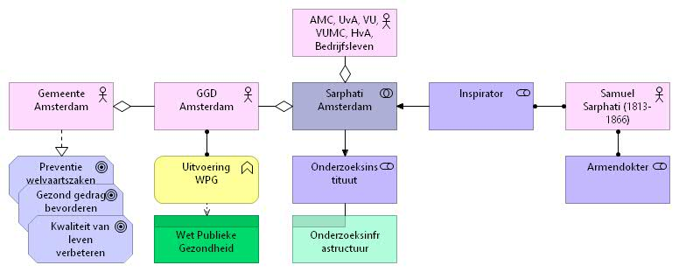
Context

Slide 3
Sarphati principles:
Youth health
Informed consent
User engagement
Longitudinal research

Slide 4
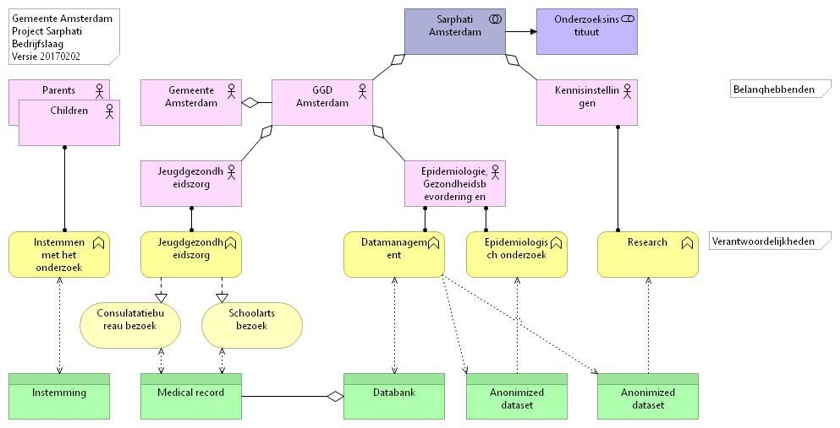
Belanghebbenden en verantwoordelijkheden

Slide 5
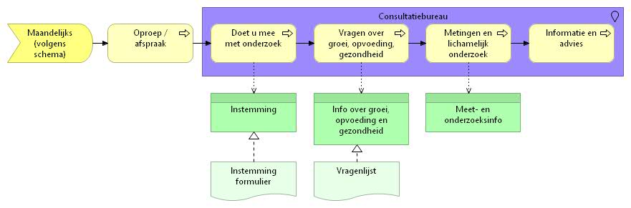
Proces consultatiebureaubezoek, oude situatie
Instemming geven op papier
Vragen beantwoorden op papier

Slide 6
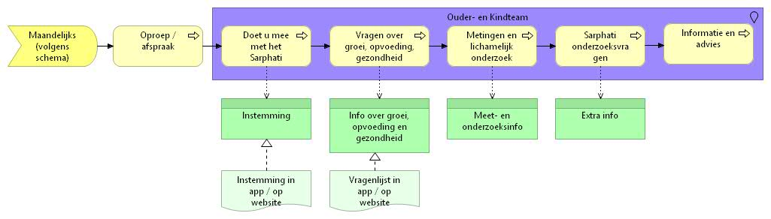
Proces consultatiebureaubezoek, doelsituatie
Instemming geven in app of op website
Vragen beantwoorden in app of op website
Extra onderzoeksdata (waaronder microbioom)

Slide 7
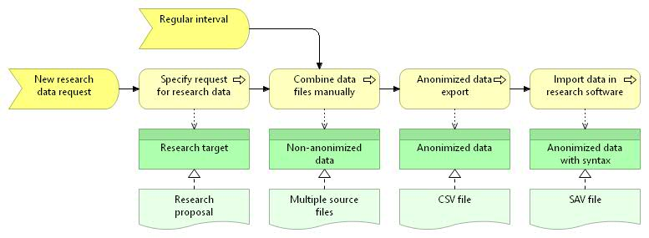
Proces onderzoeksdata beschikbaar stellen, oude situatie
Researcher vraagt aan, datamanager maakt de dataset

Slide 8
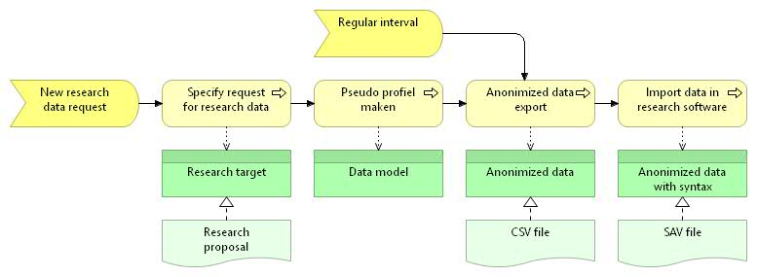
Proces onderzoeksdata beschikbaar stellen, doelsituatie

Slide 9
ITforCare principles:
Privacy by design
Security by design
Open data
Big data

Slide 10
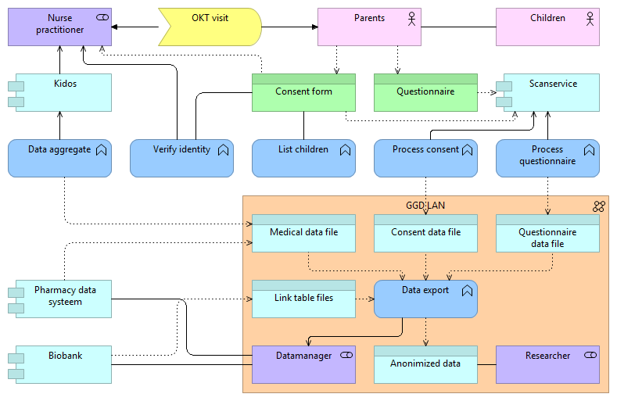
Huidige situatie IV
Verifying parent identity is an extra task for the nurse practitioner.
Consent and questionnaire data is gathered on paper.
Data files are stored separately on network shares within the GGD LAN.
Datamanager manually combines the files into anonimized file for the researchers.
Notes:
Speelt de ombudsman nog een actieve noemenswaardige rol in deze situatie of alleen bij uitzondering?
10

Slide 11
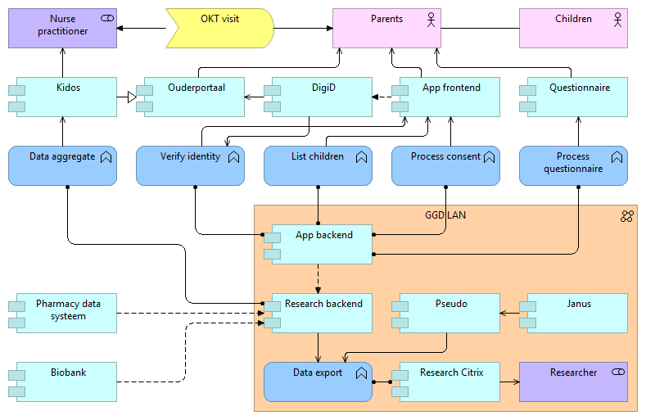
Doelsituatie IV
Consent and questionnaire data is gathered digitally trough a (web) app.
Data is never stored on any accessible (network) drive, but in a secure database.
Anonimized data is made available to the researchers in a secure environment.
Notes:
Speelt de ombudsman nog een actieve noemenswaardige rol in deze situatie of alleen bij uitzondering?
11

